Slide 1
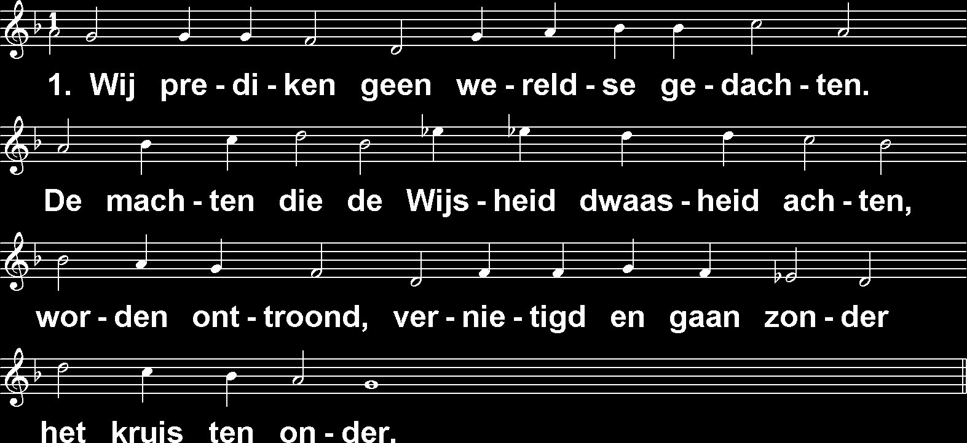
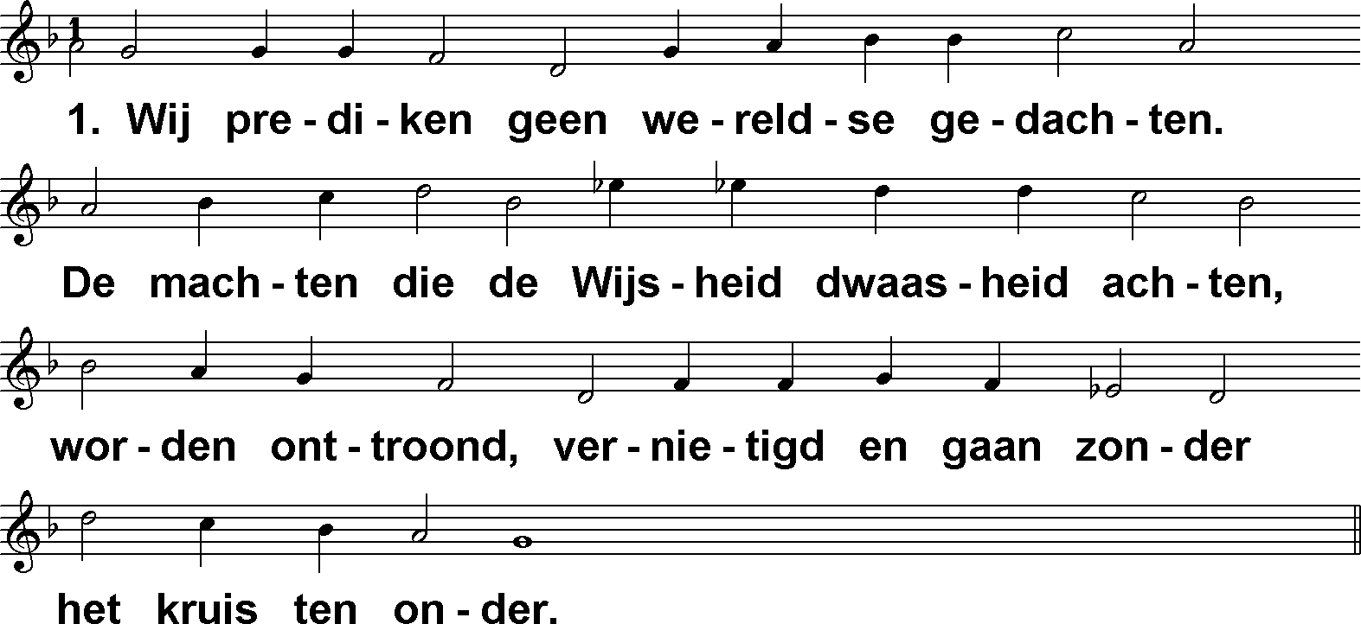
Cruciale wijsheid (DbdB) t. J.P. Kuijper; m. J. Crüger

Slide 2
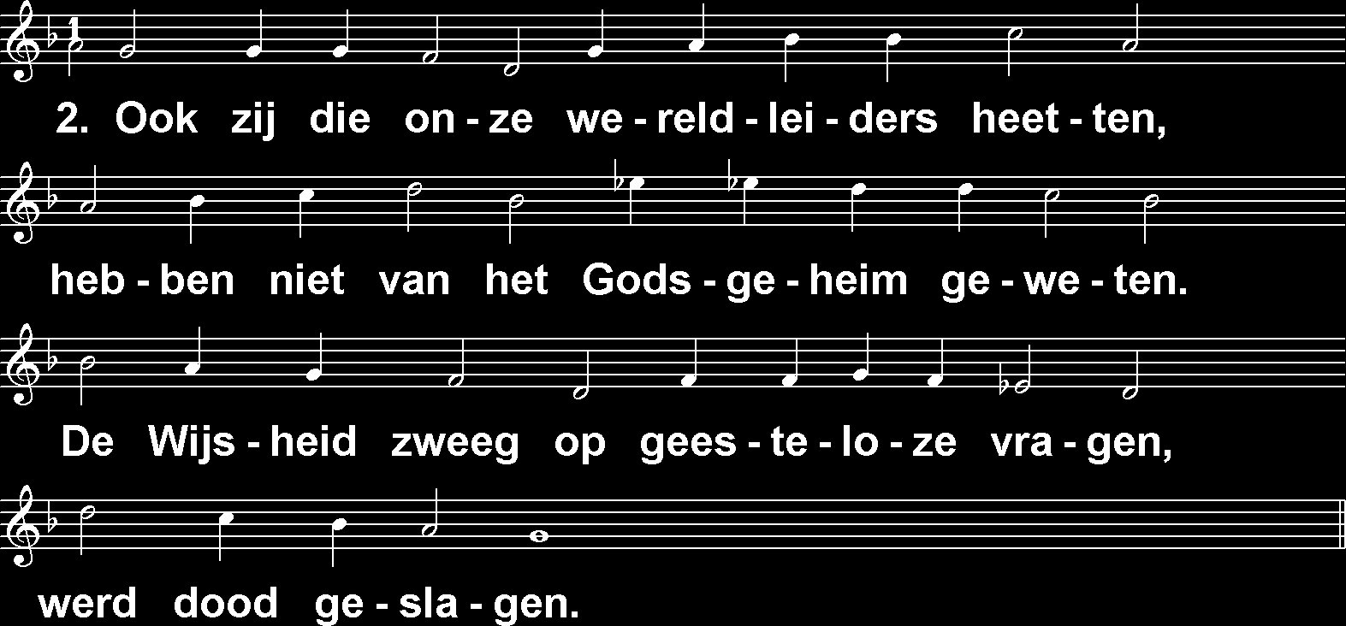
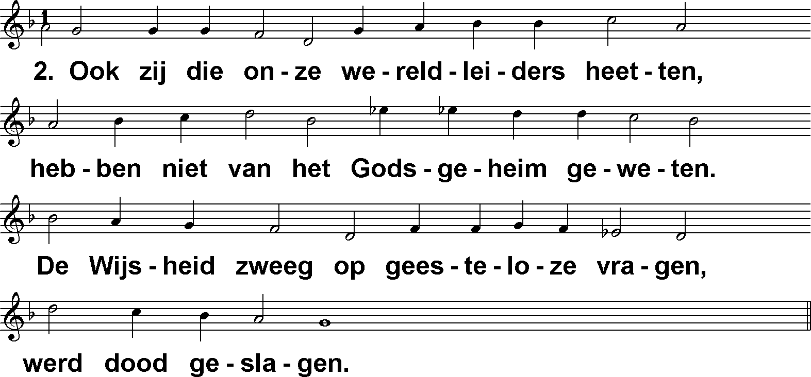
Cruciale wijsheid (DbdB) t. J.P. Kuijper; m. J. Crüger

Slide 3
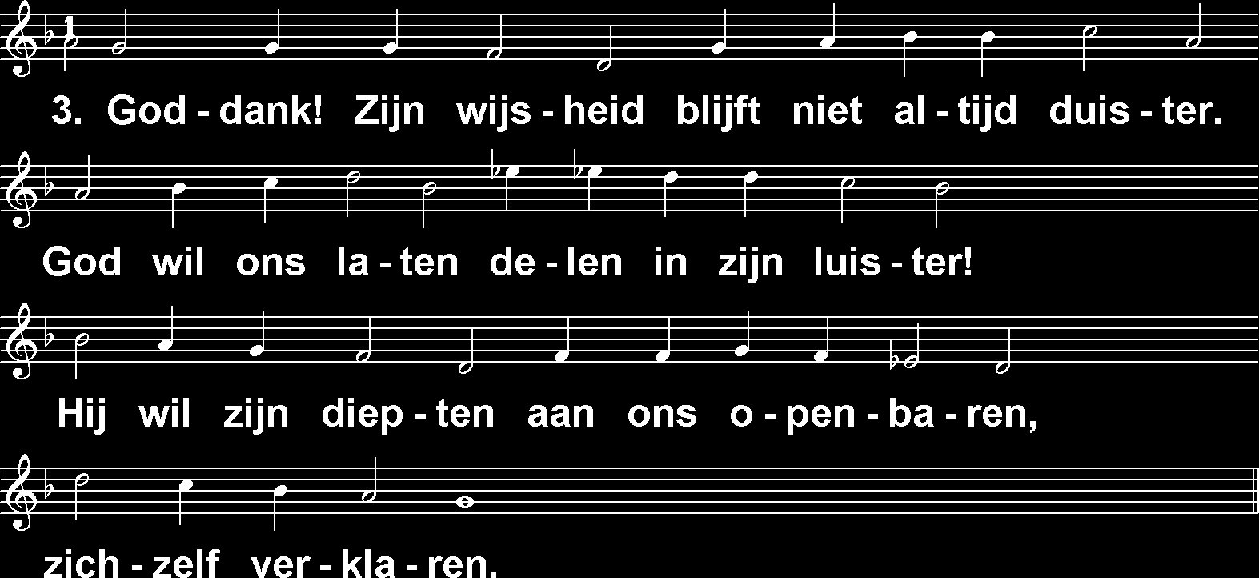
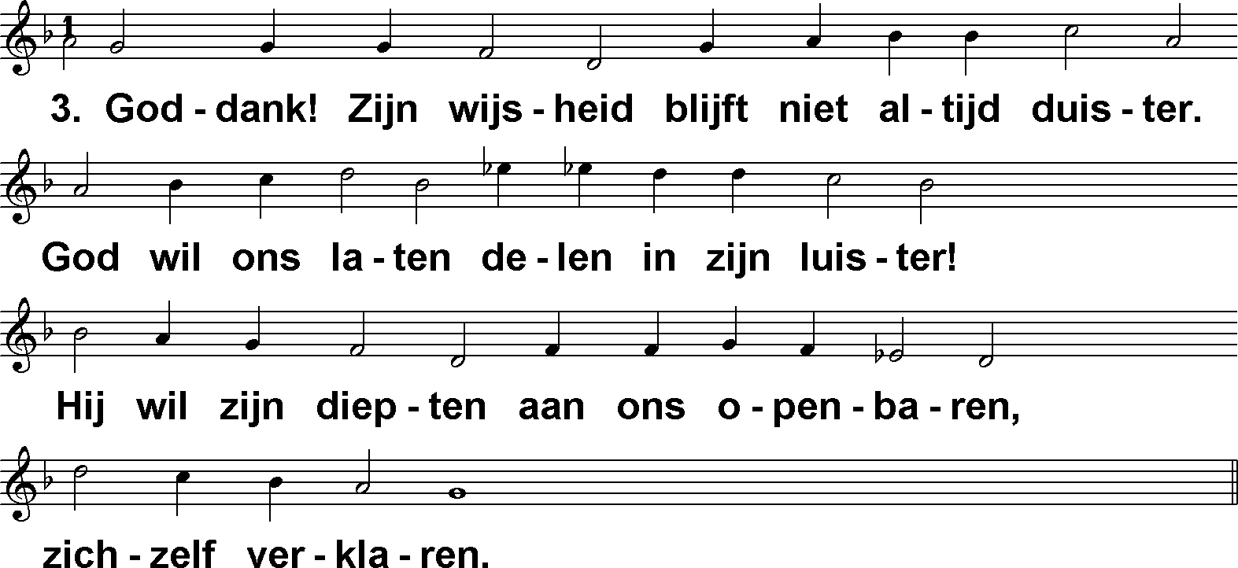
Cruciale wijsheid (DbdB) t. J.P. Kuijper; m. J. Crüger

Slide 4
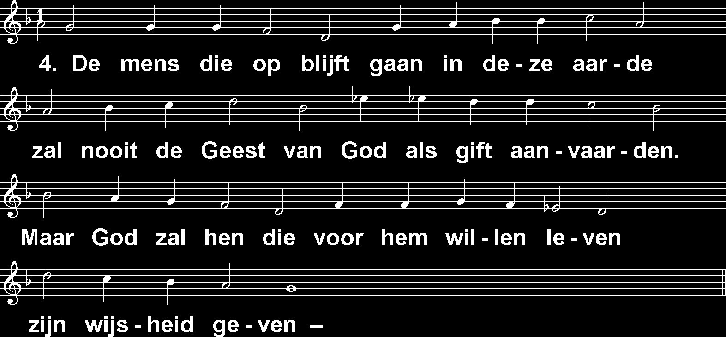
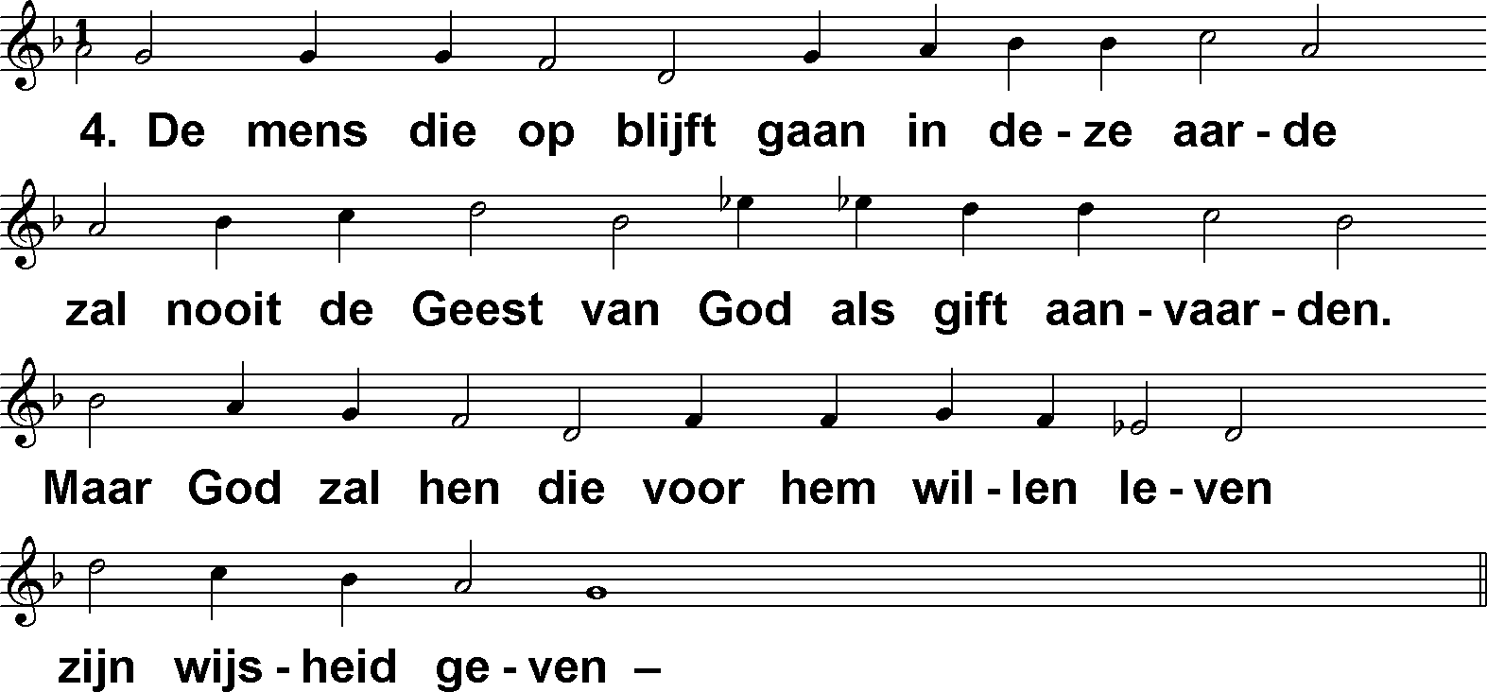
Cruciale wijsheid (DbdB) t. J.P. Kuijper; m. J. Crüger

Slide 5
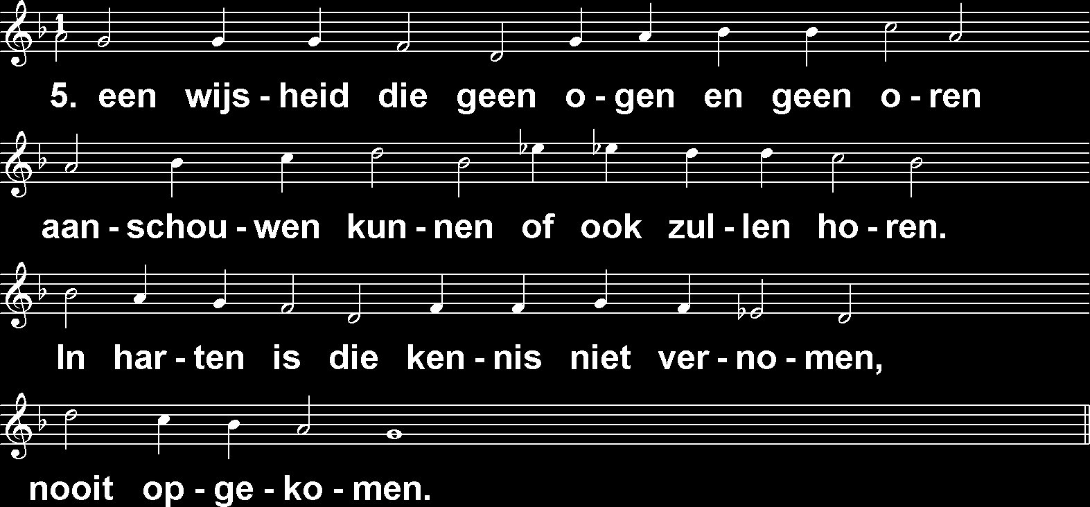
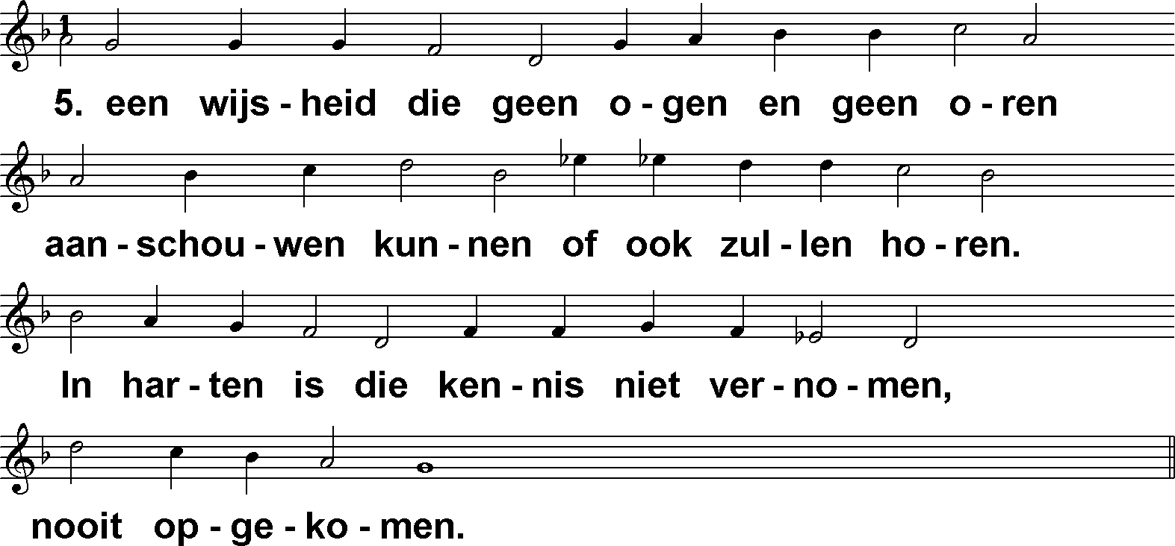
Cruciale wijsheid (DbdB) t. J.P. Kuijper; m. J. Crüger

Slide 6
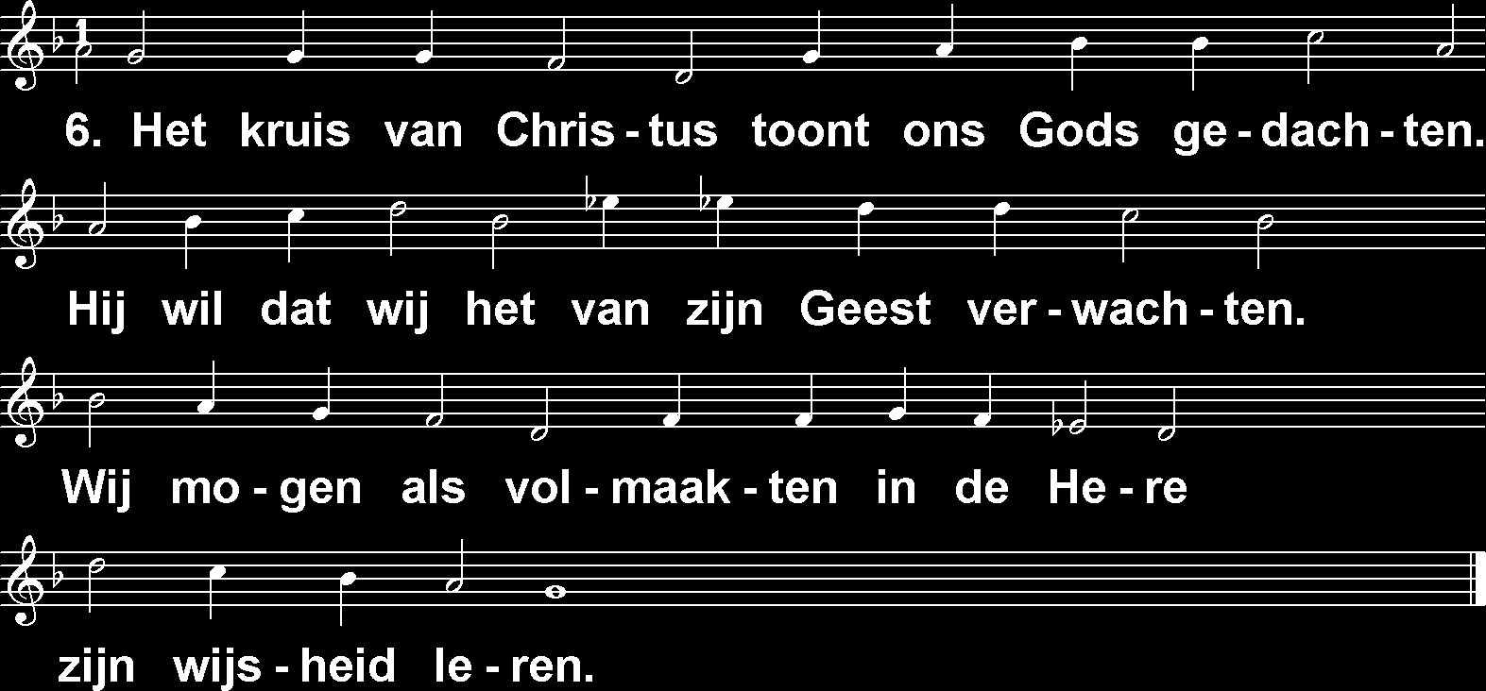
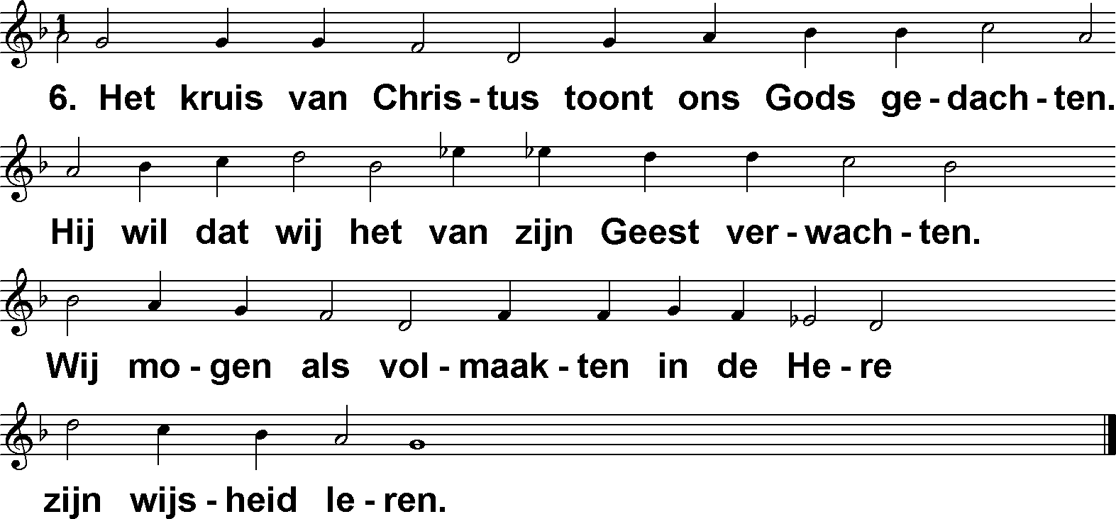
Cruciale wijsheid (DbdB) t. J.P. Kuijper; m. J. Crüger

